Slide 1
Jméno autora | Mgr. Jiří Kozák
Datum vytvoření | Prosinec 2011
Ročník | 6.
Vzdělávací oblast obor tematický okruh | Člověk a společnost Dějepis Nejstarší civilizace. Kořeny evropské kultury
Téma – název učebního materiálu | Athény
Anotace | Pomocí prezentace s výkladem zpracovávají poznámky a získávají vědomosti o městském státu Athény

Slide 2
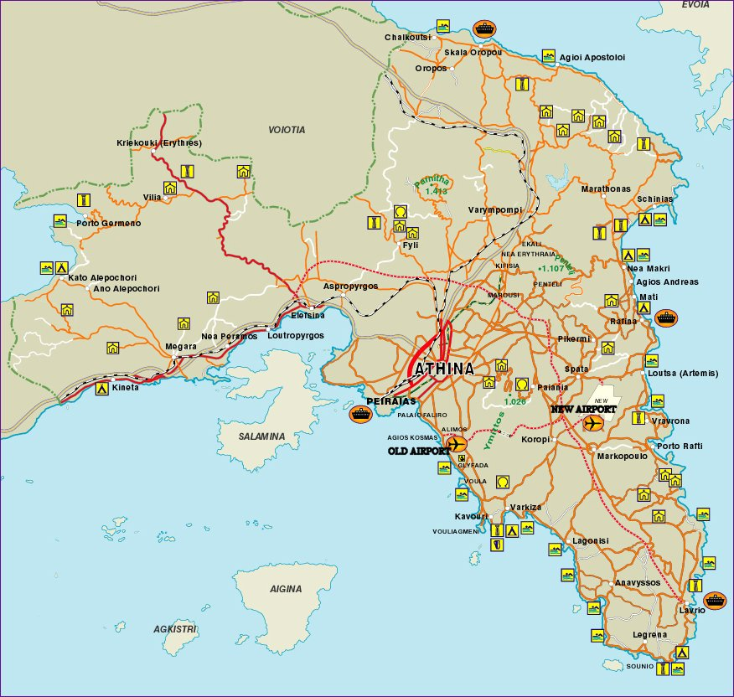
Athény

Slide 3
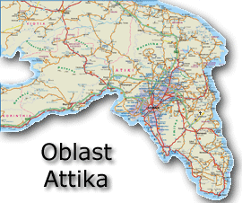
Attika
Kraj,kde leží Athény

Slide 4
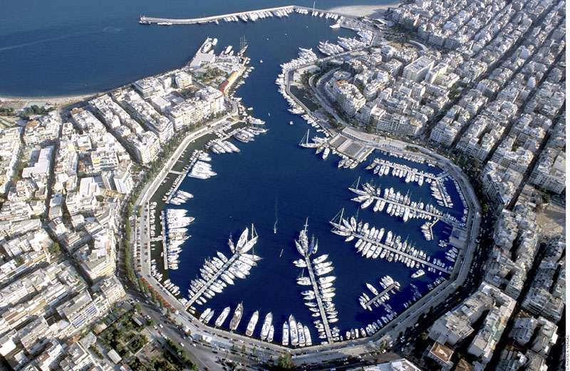
Pireus
Athénský přístav

Slide 5
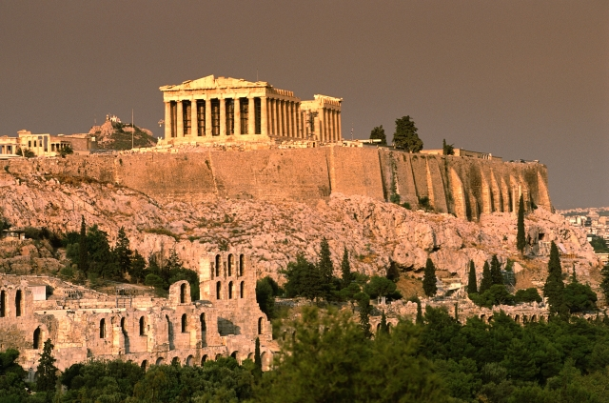
Akropolis
Athénský vrch s chrámy

Slide 6
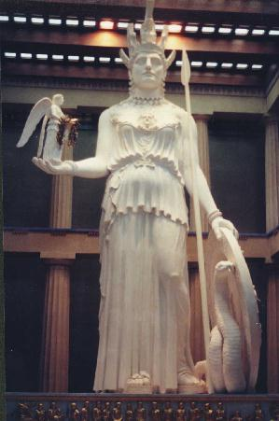
Pallas Athéna
Bohyně moudrosti, ochranitelka Athén

Slide 7
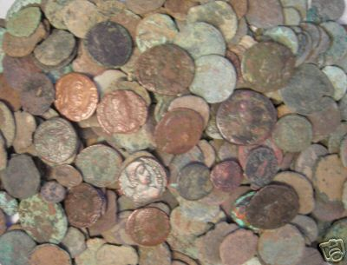
Otroctví pro dluhy
Velká řecká kolonizace způsobila příliv levných potravin z nových osad. Místní zemědělci nemohli cenově konkurovat, proto museli investovat do věcí drahých- s výsledkem nejistým, a navíc výnos by byl s několikaletým zpožděním(olivy, víno).
Při velkém zadlužení vznikl nový společenský fenomén a problém- otroctví pro dluhy

Slide 8

Závěr
Nosit sovy do Athén

Slide 9
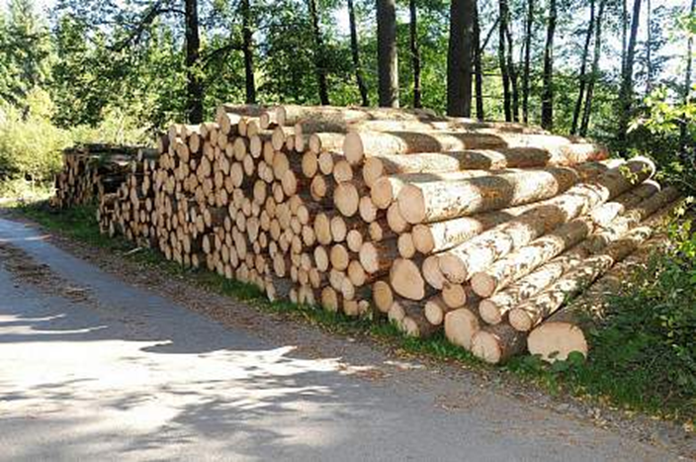
Je totéž,jako…

Slide 10

Nosit dříví do lesa

Slide 11
Odkazy
http://greciabella.free.fr/images/pyr/Piraeus-microlimano-01.jpg
http://www.euroskop.cz/gallery/53/15981-atheny_akropole.jpg
http://lefteyeonthemedia.files.wordpress.com/2009/04/athena3.jpg
http://www.mygooyah.com/ancient_uncleaned_roman_greek_coins.jpg
http://www.fun-website.com/coloringpages-bojanke/animals/sova.jpg
http://m.denik.cz/image/denik/show/3335250-776x776.jpg
http://www.celysvet.cz/skin/smile/s10658.gif
http://www.recko-pujcovna.cz/Mapa/Attika_mapa.gif
http://www.oasis-hotel.gr/Athens-map.jpg

